Slide 1


Slide 2
React Native
O que é o Picker?

Slide 3
React Native
O Picker é usado para fornecer aos usuários uma lista de opções predefinidas em um menu suspenso. Ele permite que os usuários escolham uma única opção dentre várias disponíveis.

Slide 4
React Native
QUANDO UTILIZAR?
Pode ser utilizado sempre que você precisar oferecer ao usuário a possibilidade de fazer uma seleção entre várias opções pré-definidas. Isso pode ocorrer em uma variedade de situações, como em formulários, escolhas de categorias, configurações de aplicativos.

Slide 5
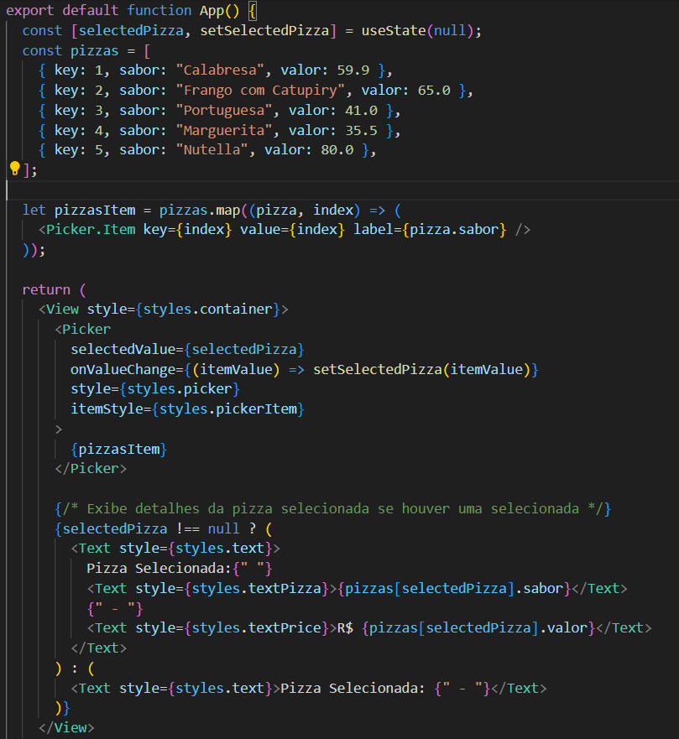
React Native

Slide 6

www.sp.senai.br

